Slide 1
Для ПР6
Аюбов с пр-21.102

Slide 2
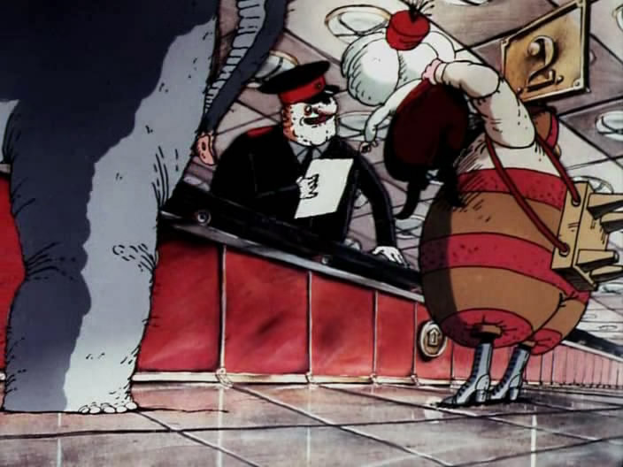
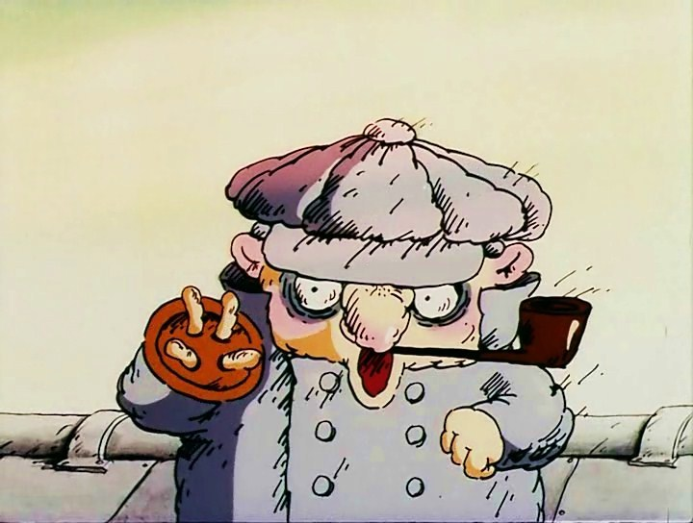
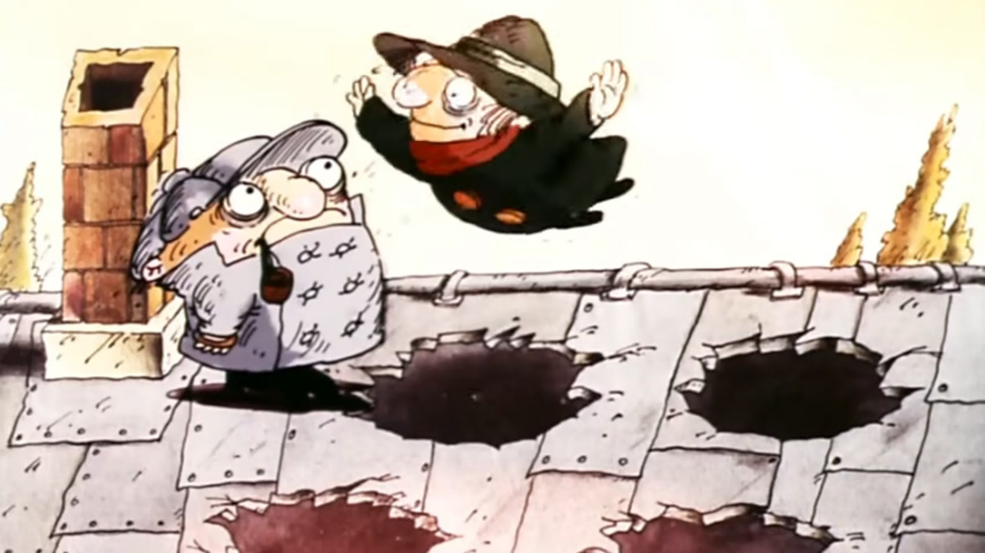
Следствие ведут колобки
Год - 1986

Slide 3
Ух ты, говорящая рыба!
Год - 1983

